Slide 1
Moje praktyki w Monachium
Moja firma:
KARE Munich - Outlet Design

Slide 2
KARE Design GmbH manufactures and retails furniture, lighting, furnishing accessories, and gift articles. The company was founded in 1981 and is based in Munich, Germany.

Slide 3
DATABASE
Każda firma ma własną bazę informacji.
Każdy paczka, zamówienie, sprzedaż lub zakup należy zapisać i oznaczyć w bazie danych

Slide 4
Realizacja zamówień
1. Klient musi wypełnić swoje zamówienie, a następnie otrzymuje numer zamówienia
2. Następnie, jeśli klient kupuje na miejscu, wystarczy podać numer pracownikowi
3. Jeśli klient zamawia przez Internet, powinien wysłać numer zamówienia do firmy
4. płatność jest wymagana do rozpoczęcia wysyłki
5. Zabezpieczenie przesyłki, oznaczenie i zapisanie informacji w bazie danych
Paczka jest gotowy do wysyłki

Slide 5
Moje obowiązki
Byłem odpowiedzialny za bezpieczne pakowanie zamówień
Prawidłowe oznaczanie przesyłek
Prawidłowe rozmieszczenie przesyłek w magazynie
I czasami muszę posprzątać podłogę: <

Slide 6
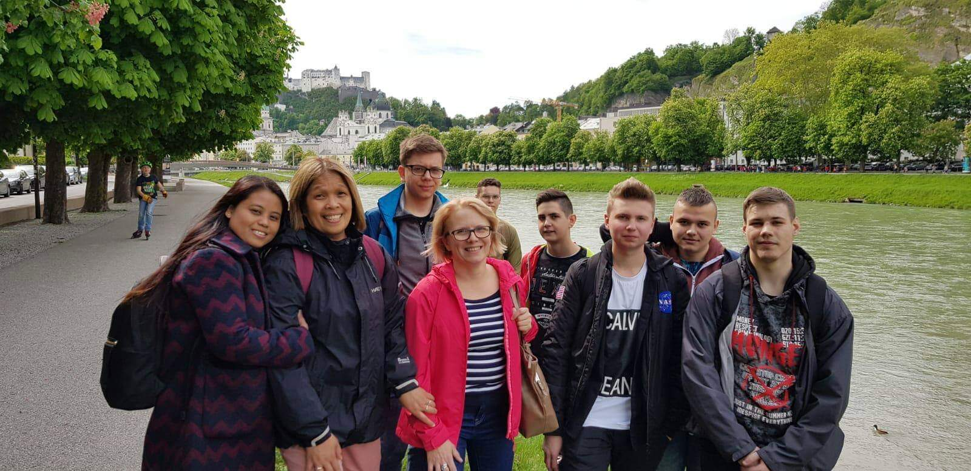
Czas wolny
Wycieczka Do Salzburga

Slide 9
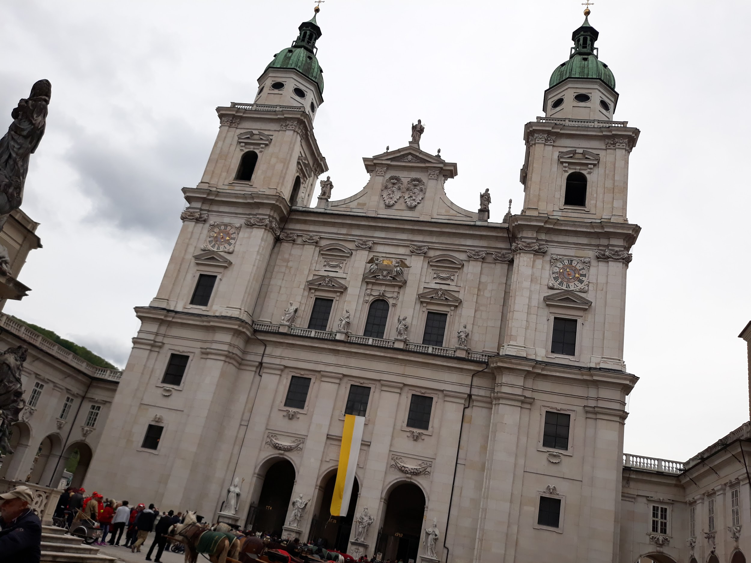

Slide 10
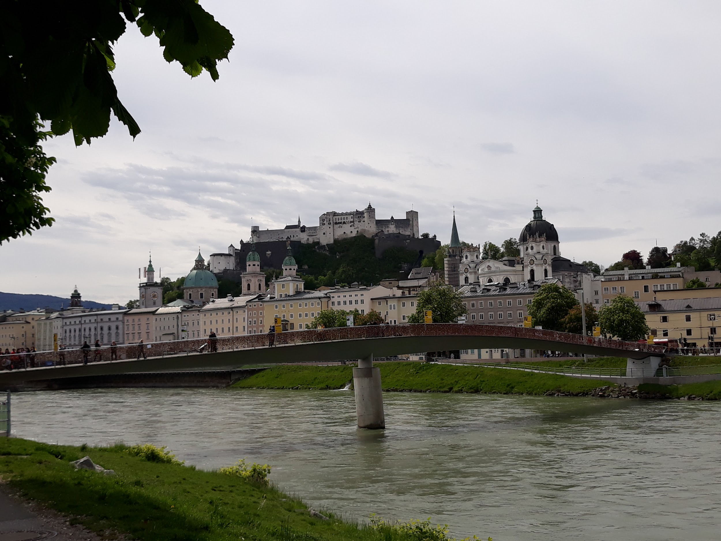

Slide 11
Trip to Chiemsee Lake

Slide 14
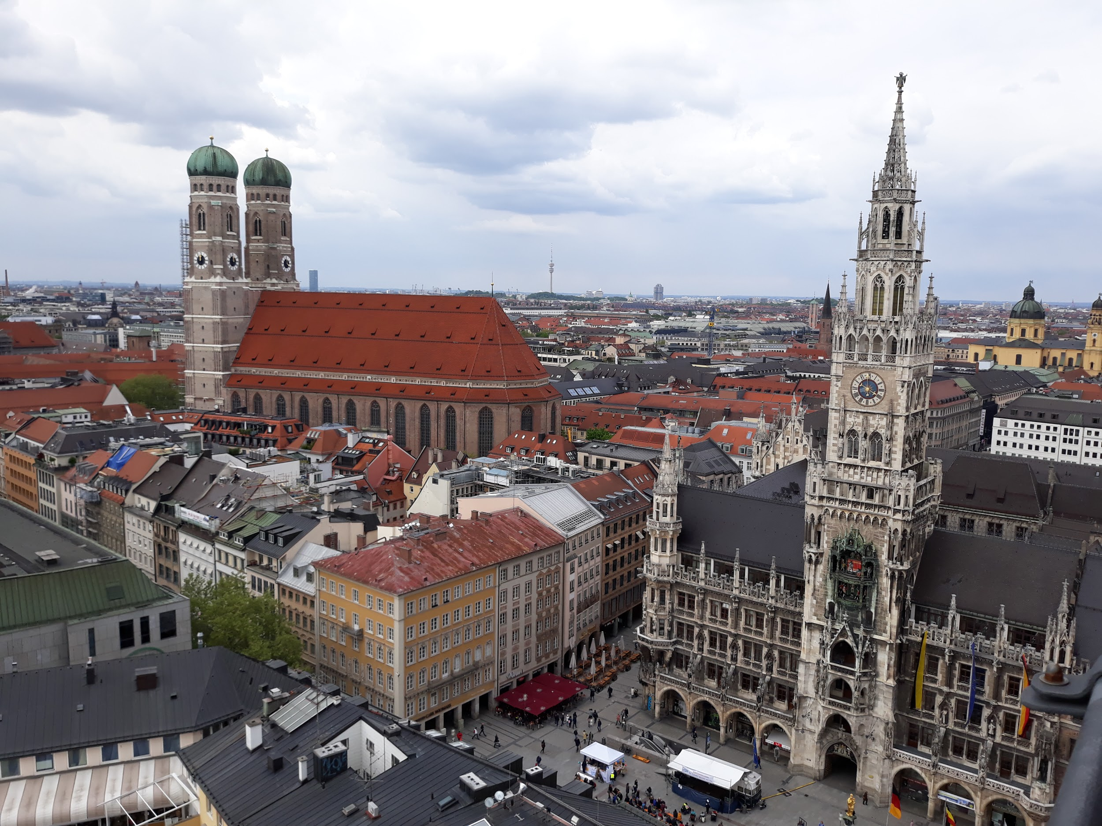
Coś z Monachium

Slide 15
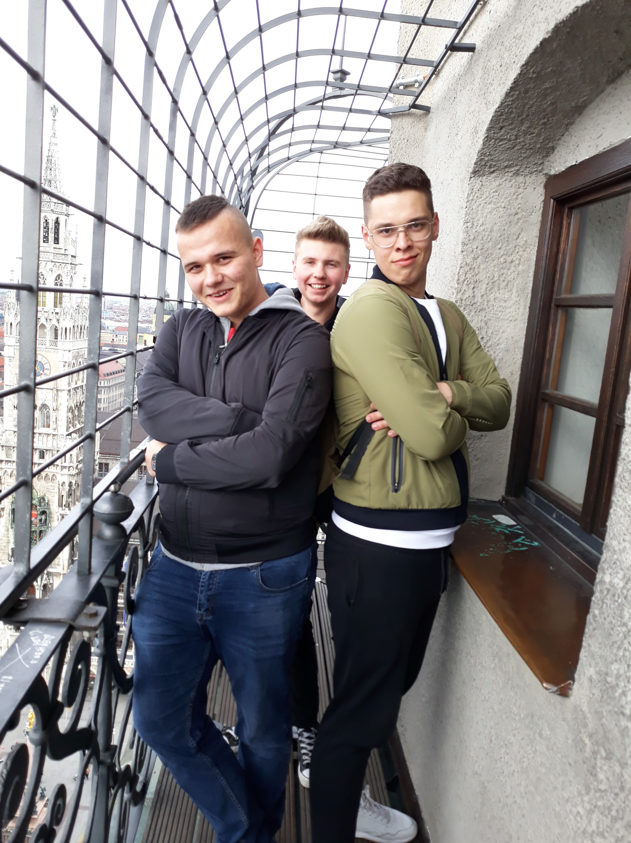

Slide 16
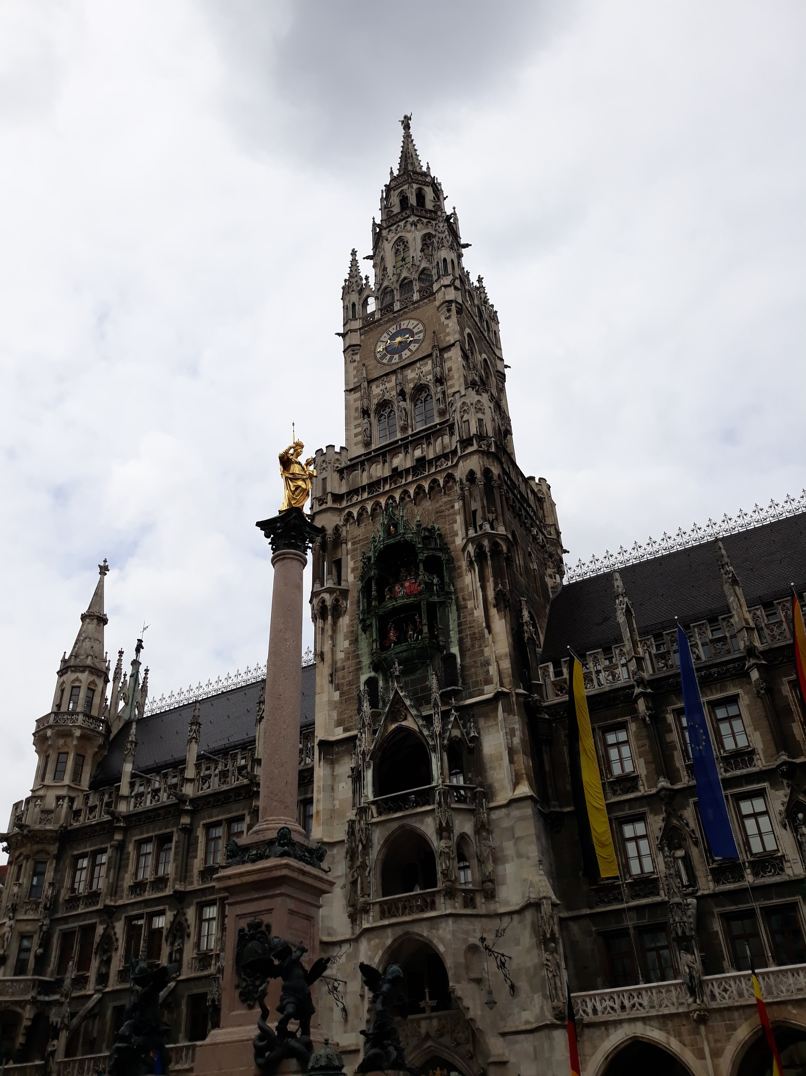
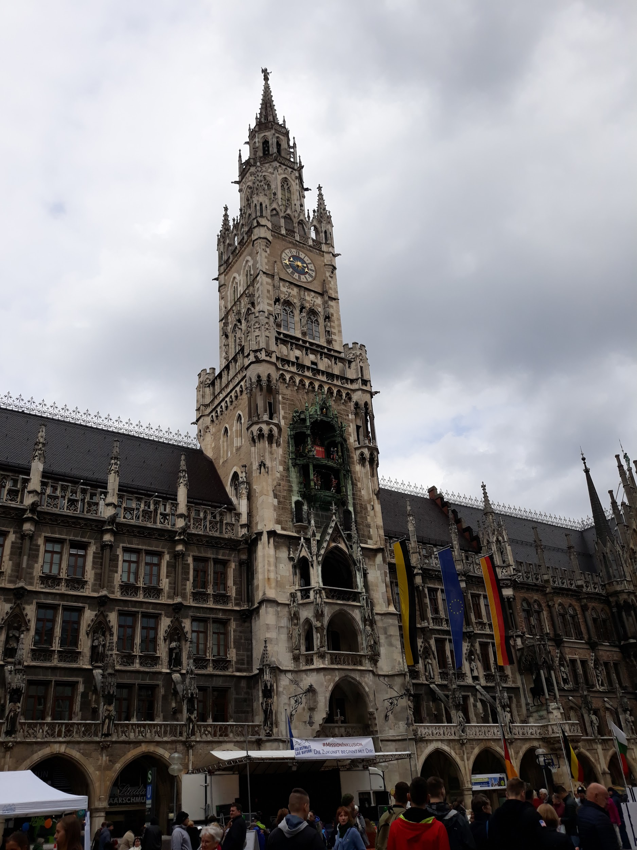

Slide 18
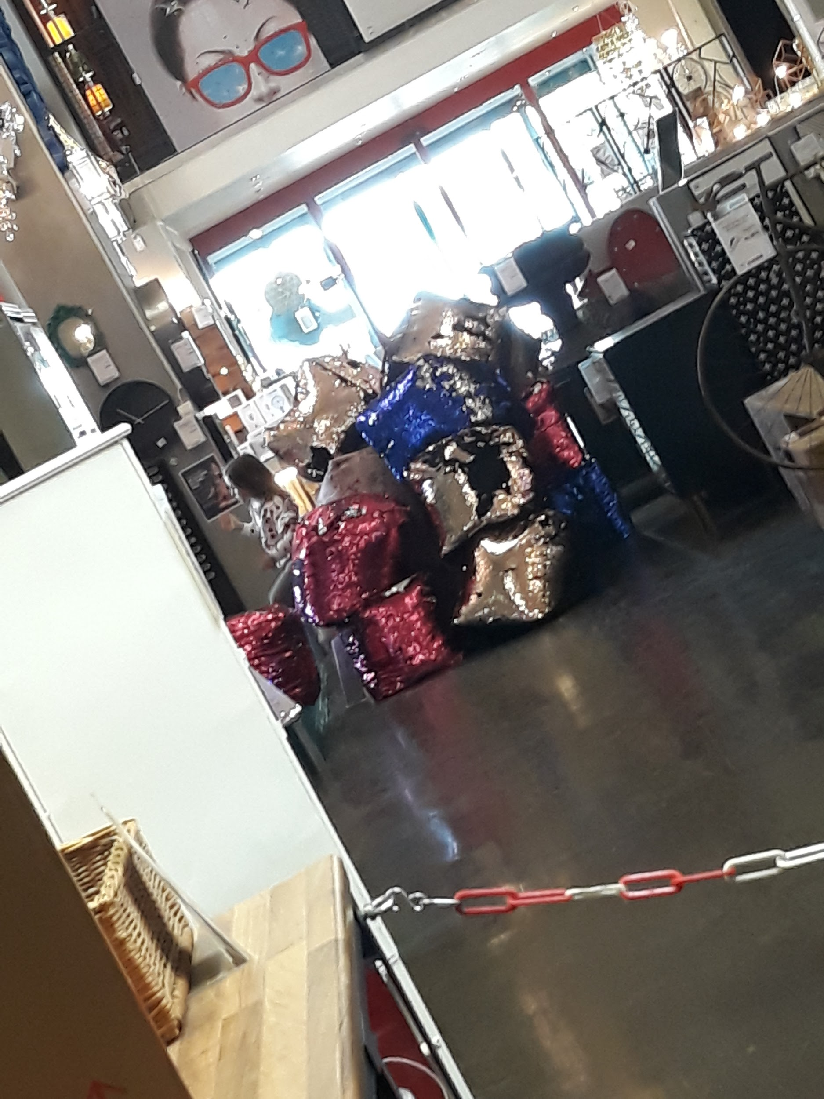
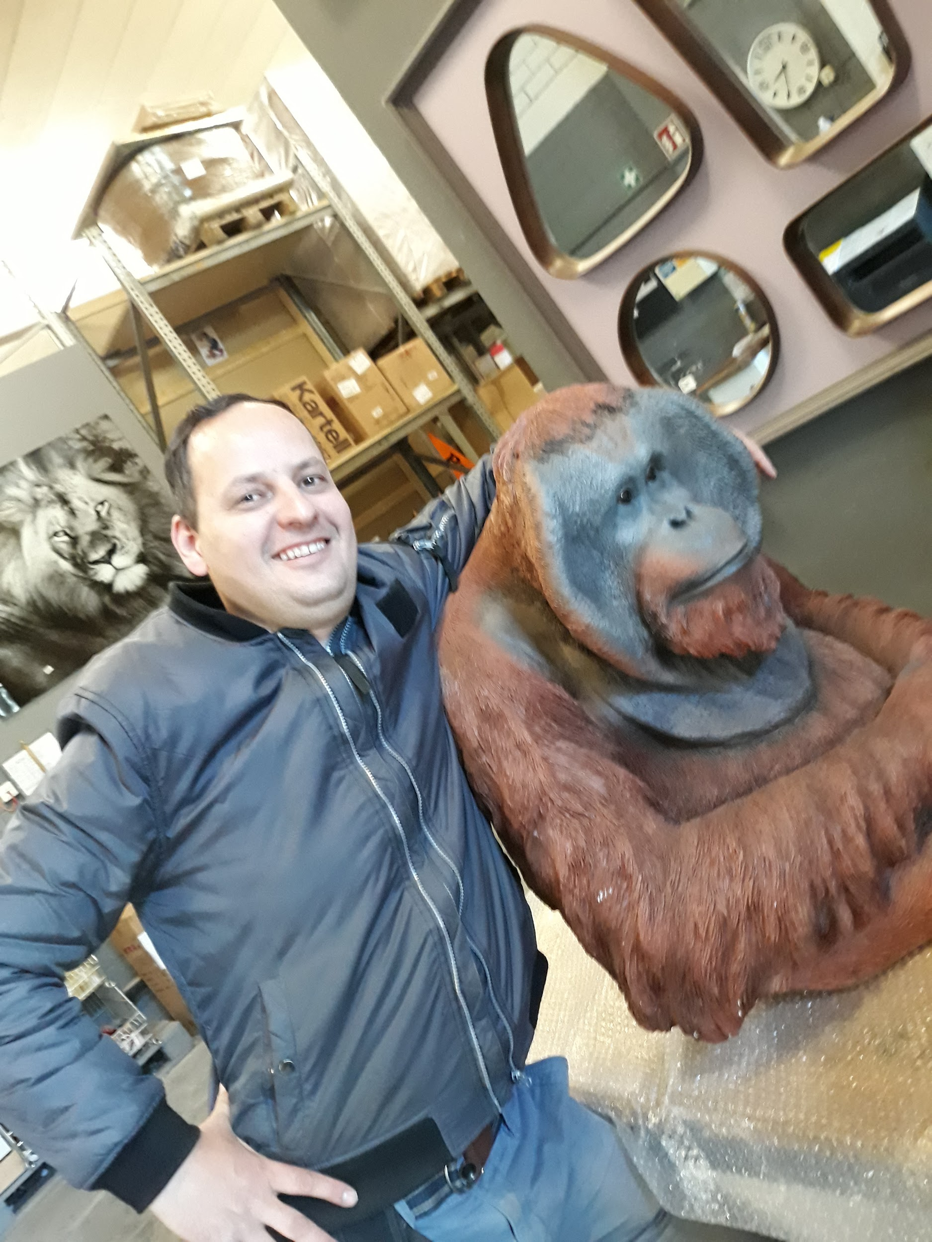

Slide 19
Dziękuje za Uwagę

